Slide 1

Trabajo Final - CLP
Unidad Lógica Aritmética (ALU)
Carrera de Especialización en Sistemas Embebidos
Ing. Alejo S. Garcia Mata 2025

Slide 2
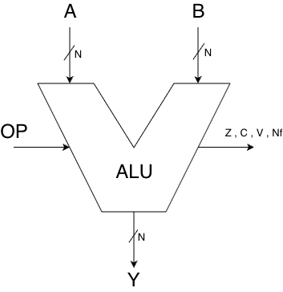
ALU (Arithmetic Logic Unit)

Slide 3
ALU (Arithmetic Logic Unit)
Señal | Descripción
A, B | Operandos de entrada
OP | Código de operación
Y | Resultado
Z, C, V, Nf | Banderas de estado
Z (Zero): se activa cuando el resultado es nulo.
C (Carry): indica acarreo según la operación.
V (Overflow): detecta desbordamiento
Nf (Negativo): refleja el bit más significativo del resultado.

Slide 4
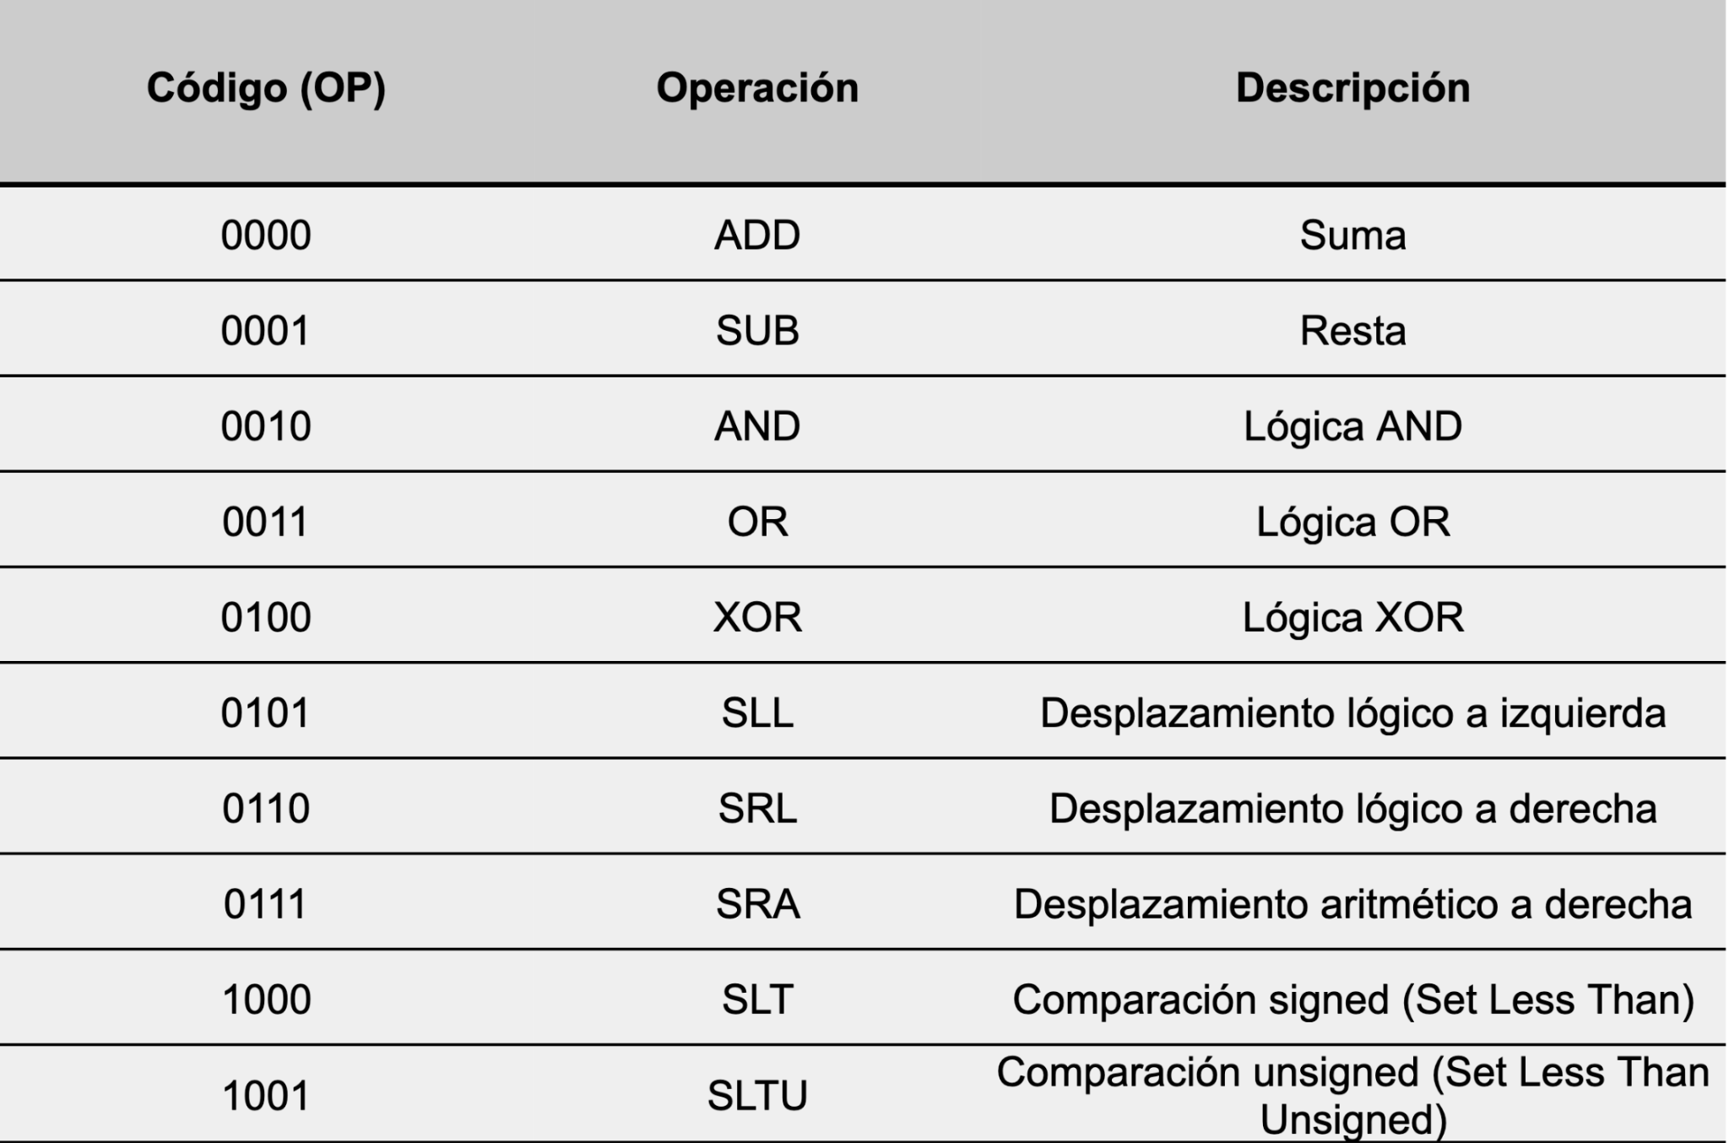
ALU (Arithmetic Logic Unit)

Slide 5
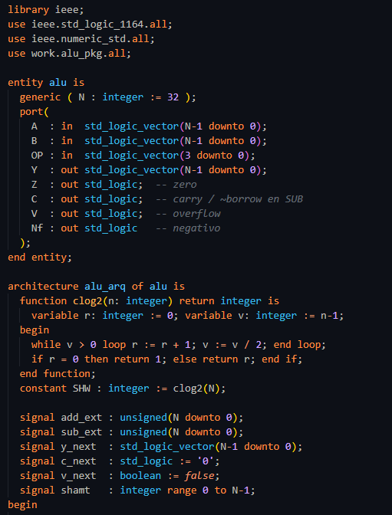
Implementación

Slide 6
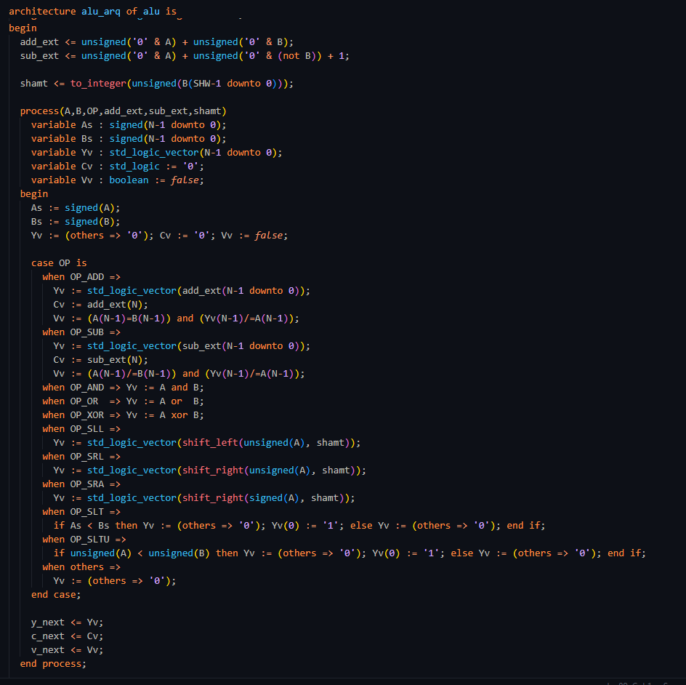
Implementación

Slide 7
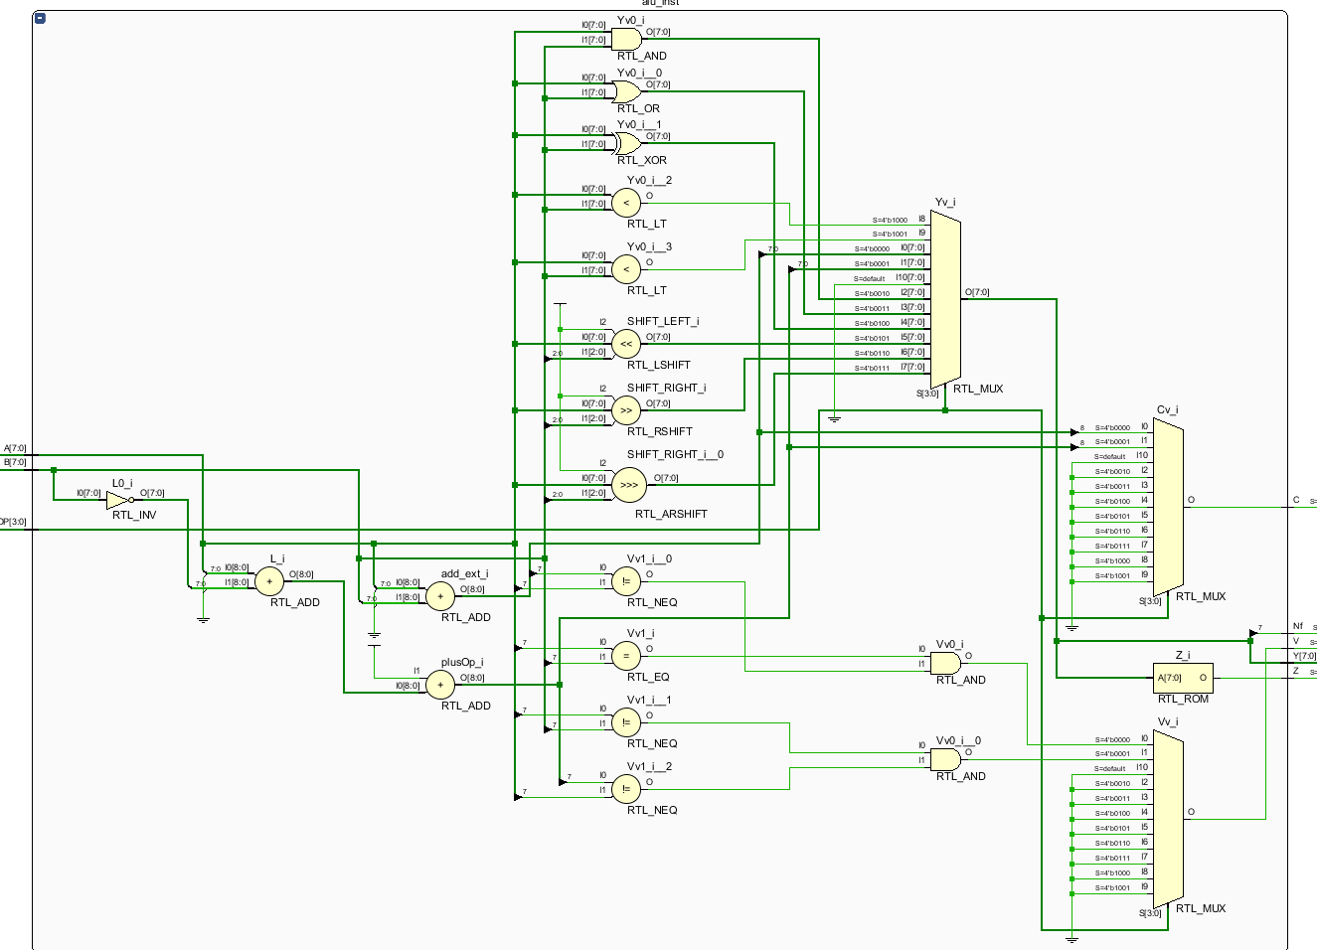
Analisis RTL

Slide 8
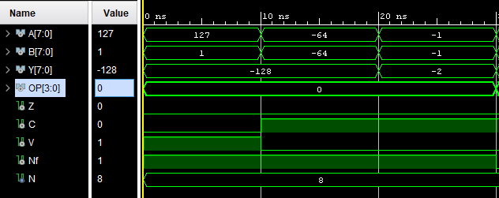
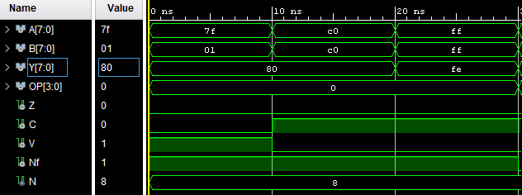
Verificación por simulación
Suma (ADD):
0x7F + 0x01 → 0x80, con V=1 (overflow positivo).
0xC0 + 0xC0 → 0x80, con V=0 y C=1 (sin overflow, con carry).
0xFF + 0xFF → 0xFE, con C=1 (suma máxima unsigned).

Slide 9
Verificación por simulación
Suma (ADD):
0x7F + 0x01 → 0x80, con V=1 (overflow positivo).
0xC0 + 0xC0 → 0x80, con V=0 y C=1 (sin overflow, con carry).
0xFF + 0xFF → 0xFE, con C=1 (suma máxima unsigned).

Slide 10
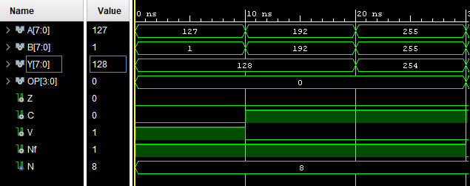
Verificación por simulación
Suma (ADD):
0x7F + 0x01 → 0x80, con V=1 (overflow positivo).
0xC0 + 0xC0 → 0x80, con V=0 y C=1 (sin overflow, con carry).
0xFF + 0xFF → 0xFE, con C=1 (suma máxima unsigned).

Slide 11
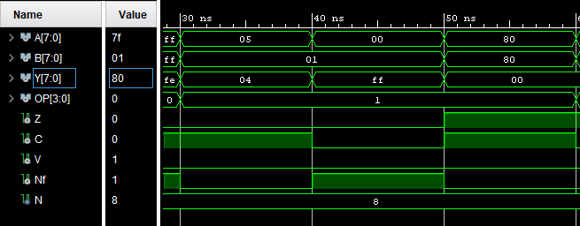
Verificación por simulación
Resta (SUB):
0x05 − 0x01 → 0x04, con C=1, V=0 (sin borrow).
0x00 − 0x01 → 0xFF, con C=0 (borrow).
0x80 − 0x80 → 0x00, con Z=1 (resultado nulo).

Slide 12
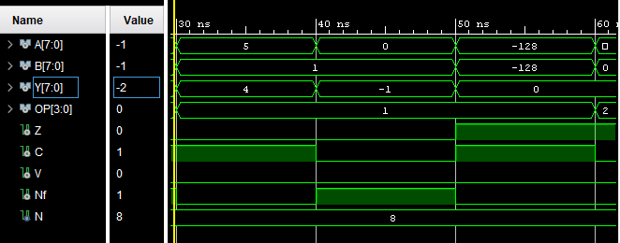
Verificación por simulación
Resta (SUB):
0x05 − 0x01 → 0x04, con C=1, V=0 (sin borrow).
0x00 − 0x01 → 0xFF, con C=0 (borrow).
0x80 − 0x80 → 0x00, con Z=1 (resultado nulo).

Slide 13
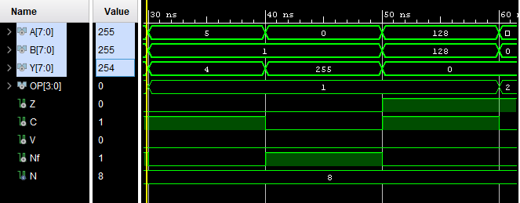
Verificación por simulación
Resta (SUB):
0x05 − 0x01 → 0x04, con C=1, V=0 (sin borrow).
0x00 − 0x01 → 0xFF, con C=0 (borrow).
0x80 − 0x80 → 0x00, con Z=1 (resultado nulo).

Slide 14
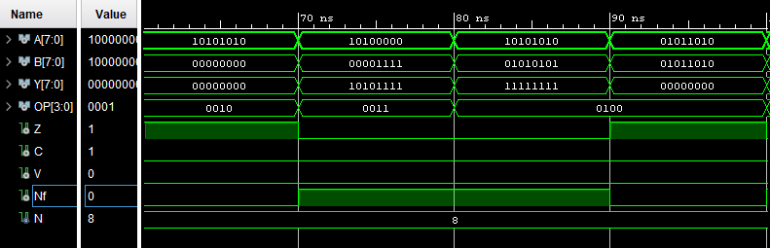
Verificación por simulación
Operaciones lógicas:
0xAA AND 0x00 → 0x00, activa Z=1.
0xA0 OR 0x0F → 0xAF.
0xAA XOR 0x55 → 0xFF (complementarios).
0x5A XOR 0x5A → 0x00, activa Z=1.

Slide 15
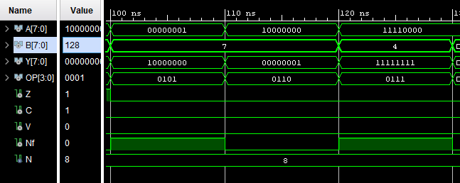
Verificación por simulación
Desplazamientos:
SLL(0x01,7) → 0x80 (desplazamiento total a izquierda).
SRL(0x80,7) → 0x01 (desplazamiento total a derecha).
SRA(0xF0,4) → 0xFF (extensión correcta del bit de signo).

Slide 16
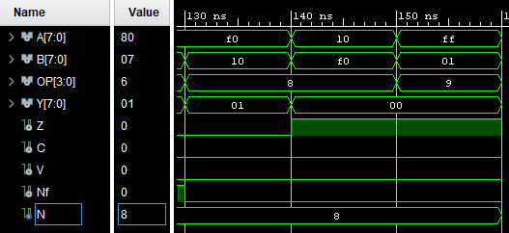
Verificación por simulación
Comparaciones:
Signed: 0xF0 < 0x10 → Y=0x01.
Signed: 0x10 >= 0xF0 → Y=0x00.
Unsigned: 0xFF > 0x01 → Y=0x00.

Slide 17
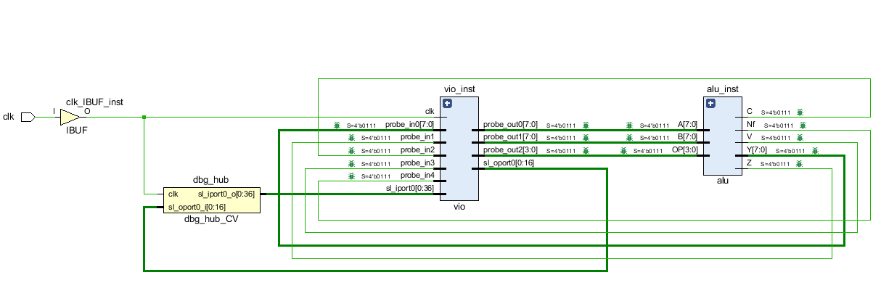
Síntesis e implementación

Slide 18
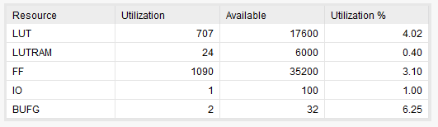
Síntesis e implementación

Slide 19
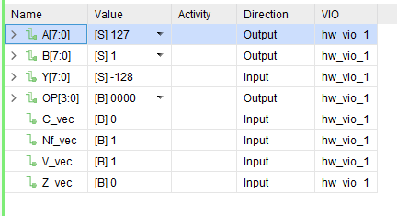
Prueba en hardware real
Suma - 0x7F + 0x01 → 0x80, con V=1, Nf = 1 (overflow positivo).

Slide 20
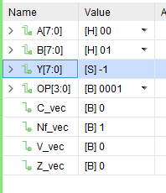
Prueba en hardware real
Resta - 0x00 − 0x01 → 0xFF, con C=0 (borrow).

Slide 21
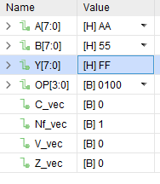
Prueba en hardware real
Resta - XOR - 0xAA XOR 0x55 → 0xFF (complementarios).

Slide 22
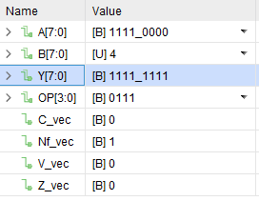
Prueba en hardware real
SRA(0xF0,4) → 0xFF (extensión correcta del bit de signo).

